Slide 1
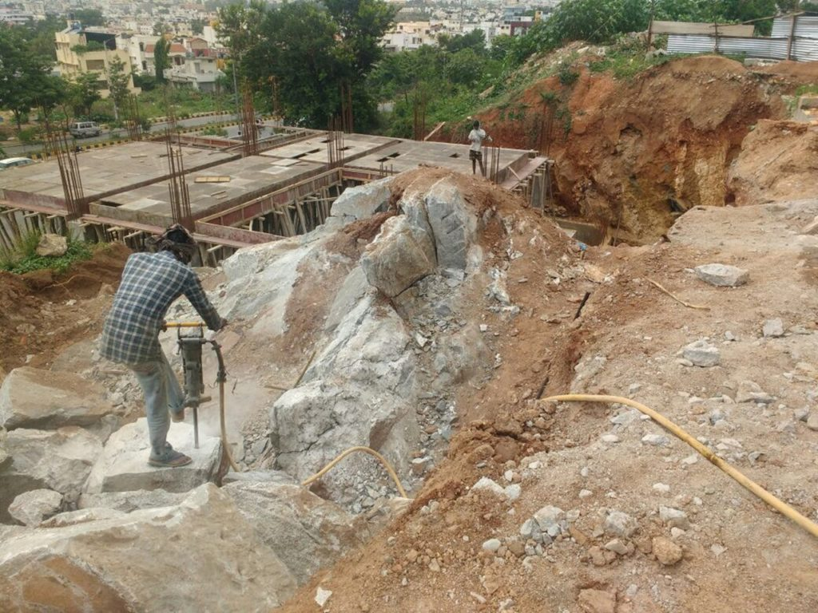
עבודות פיצוץ איזור מאוכלס
מרצה –ניסים
מור

Slide 2
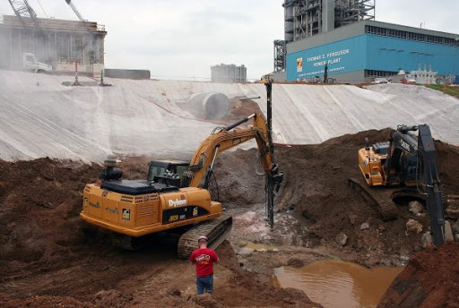
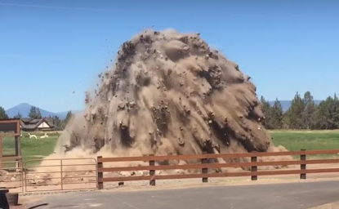
איזור מאוכלס -שטח שבו נמצאים מבנים או בניינים
בתחום 300 מטר משטח הפיצוץ.

Slide 3
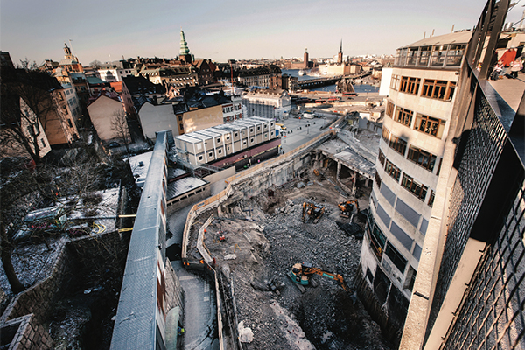
מאפייני העבודה
איזורי עבודה - מקומות בהם ישנו תווך קשה (איזור סילעי) שם יש יתרון לחומרי הנפץ על פני כלים הנדסיים.
שימושים עיקריים – חפירת בורות לבניית בניינים, פיתוח תשתיות ,סילוק סלעים וכד'
השפעות עקריות לסביבה– זעזועי קרקע, הדף אויר , זריקת רגמות.

Slide 4
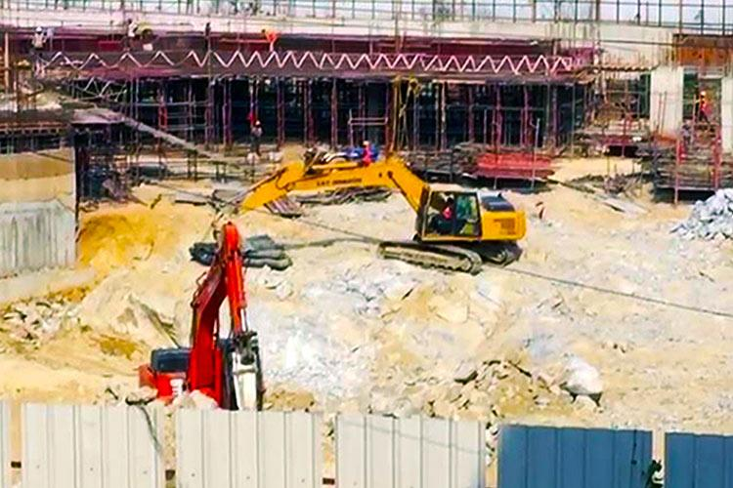
נתונים נדרשים טרם תחילת העבודה
סוג התווך ורמת הזעזועים המאפיינת אותו.
סוג האובייקט שיש להגן עליו והמרחק בינו למקום הפיצוץ .
תשתיות חיוניות באיזור העבודה .
נתונים של איזור העבודה (אורך/רוחב/עומק)
קוטר מכשיר הקידוח.
סוג חומר הנפץ והאביזרים הנילווים לעבודה.
כמות חומר נפץ מותרת להפעלה בבת אחת.
מספר קדחים שיש לקדוח.
מרווח בין קדחים /שורות.
עומק הקדח לעבודה.
כמות חומר נפץ לקדח.
גובה הסתימה בקדח.
סוג הכיסוי.

Slide 5
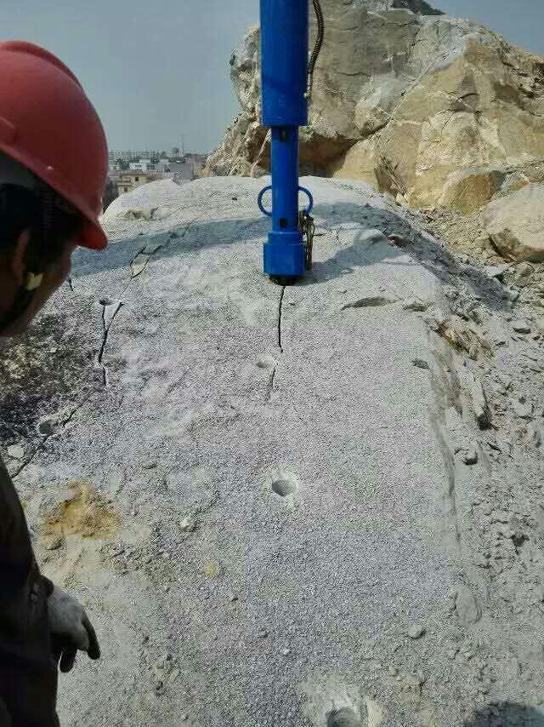
מבנה ומאפייני הקדח
קדחים קצרים יחסית בעלי קוטר קטן עקב הגבלת השימוש בכמויות של חומר נפץ.(1.5-3 אינט')
שימוש בחומרי נפץ בעלי רגישות להפעלה על ידי נפץ/פתיל רועם (חנמקס, אצבעות אמולסייה)
סתימה גדולה יחסית.
קידוח מעל הדרוש.

Slide 6
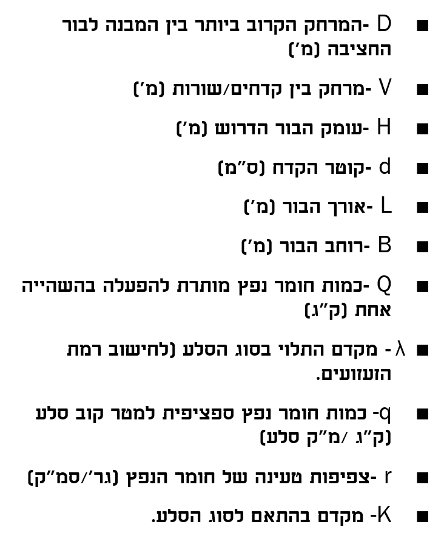
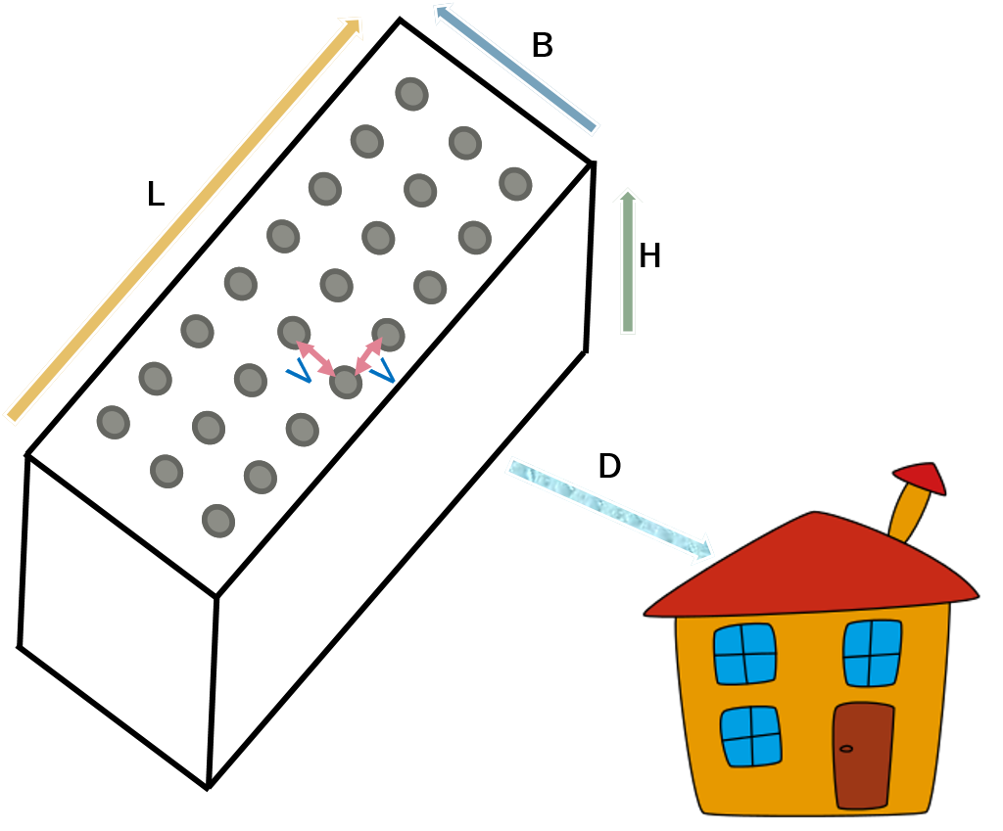
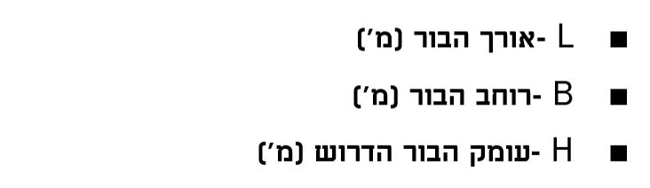
מושגים

Slide 7
ערכו של המקדם K בהתאם לסוג האבן לעבודה
סוג האבן | ערך המקדם
אבן גיר רכה | 50
אבן חול בינונית | 45
אבן גיר בינונית | 35
אבן חול קשה | 35
אבן גיר קשה | 30
אבן גרנית רכה | 30
אבן דילומיט | 30
אבן גרניט קשה | 25

Slide 8
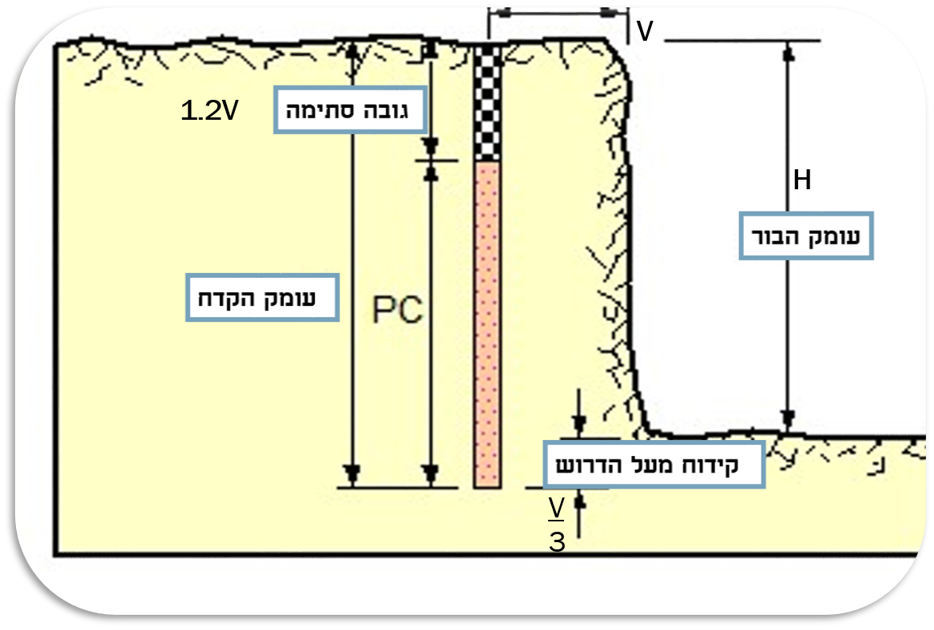
כללים ועקרונות לעבודה באיזור מאוכלס
שימוש בקדחים בעלי קוטר קטן.
שימוש בחומרי נפץ בעלי רגישות להפעלה על ידי נפץ/פתיל רועם. (חנמקס, אצבעות אמולסייה)
שימוש בנפצי השהייה.
מרחק בין קדחים ובין שורות שווה.
סתימה בקדח גדולה יותר בין 10%-30% למרחק בין קדח לקדח.
קידוח מעל הדרוש –שליש מהעומס V .
כיסוי איזור הפיצוץ למניעת זריקת אבנים.
3

Slide 9
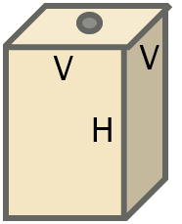
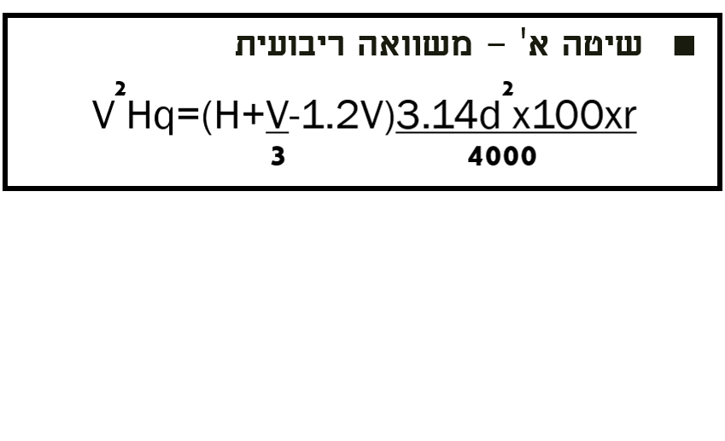
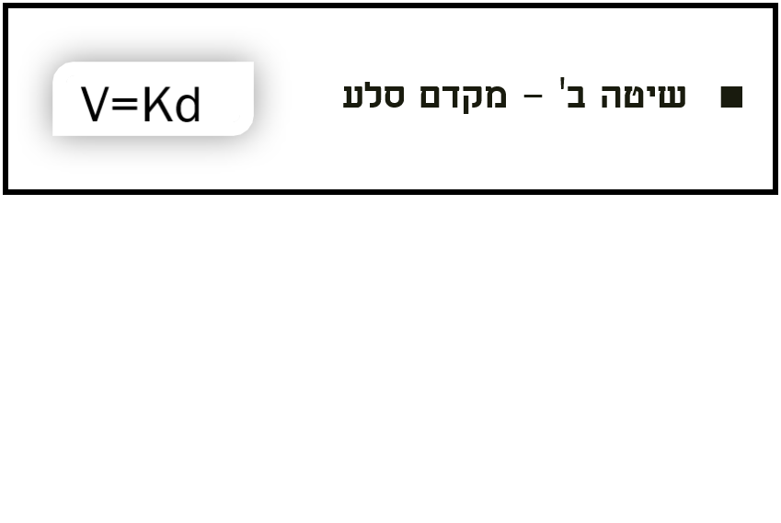
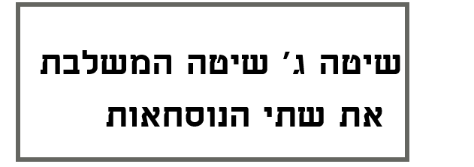
שיטות לחישוב באיזור בנוי
המפתח המרכזי בחישובים באיזור בנוי הוא מציאת המרחק בין הקדחים (V)

Slide 10
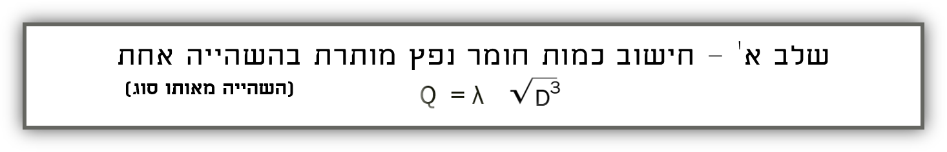
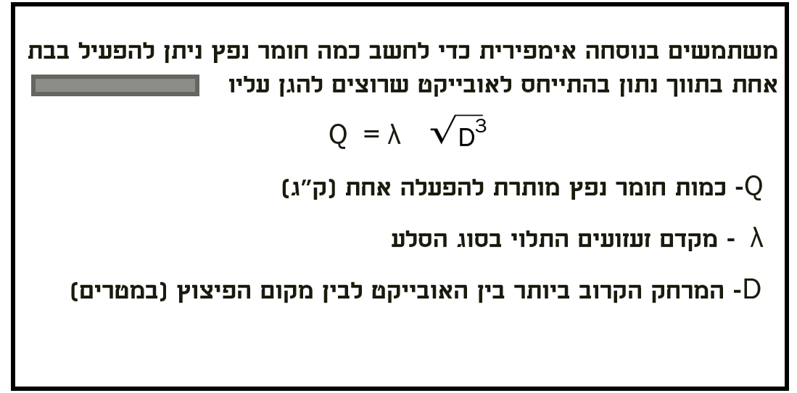
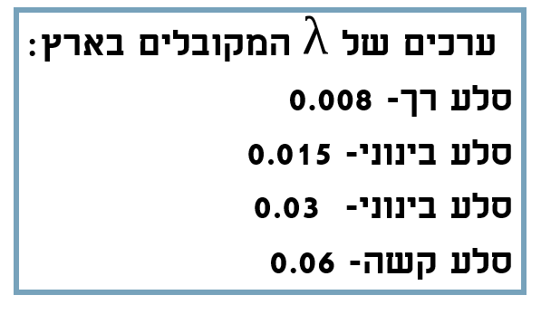
שלבי ביצוע החישובים

Slide 11
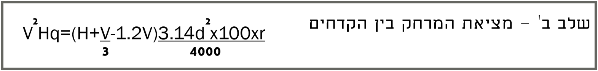
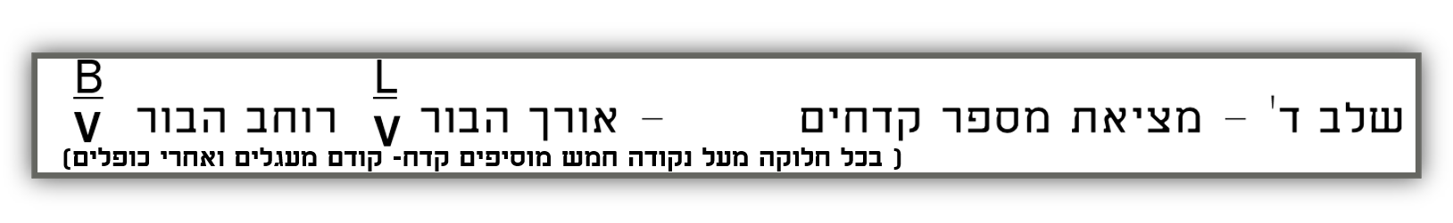
שלבי ביצוע החישובים-המשך
שלב ה' – מציאת מספר קדחים כללי (מספר קדחים לאורך כפול רוחב)

Slide 12
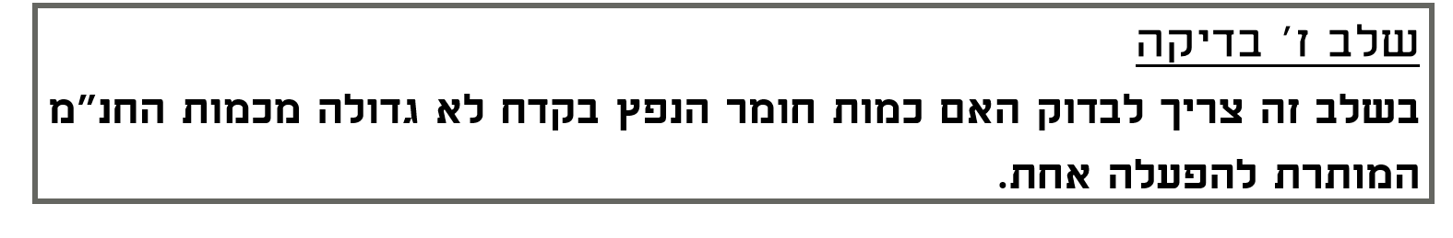
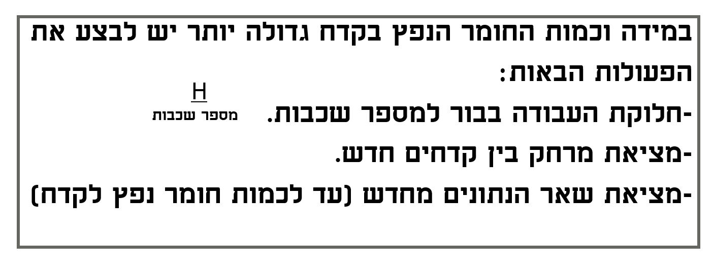
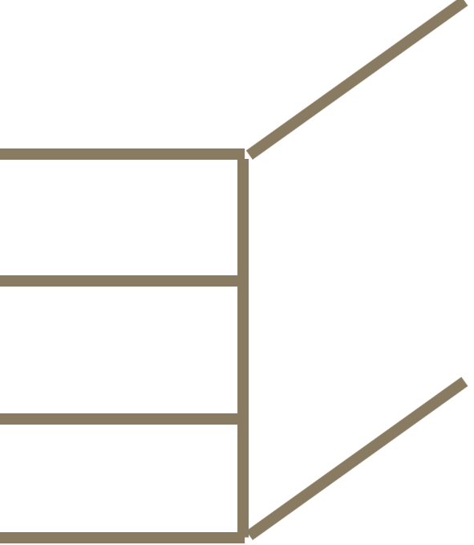
שלבי ביצוע החישובים -המשך

Slide 13
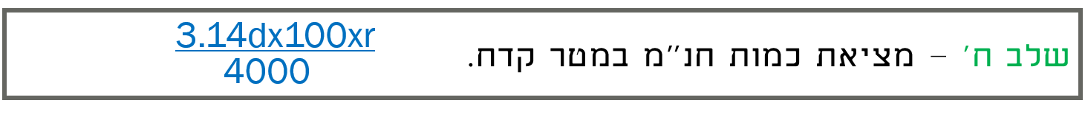
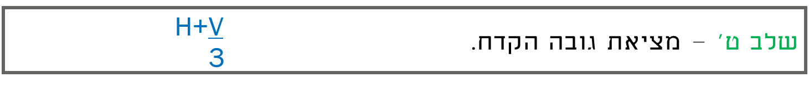
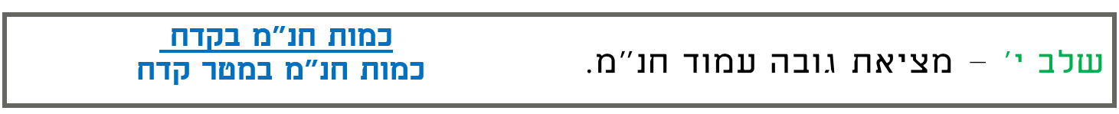
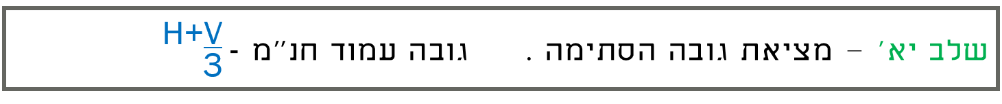
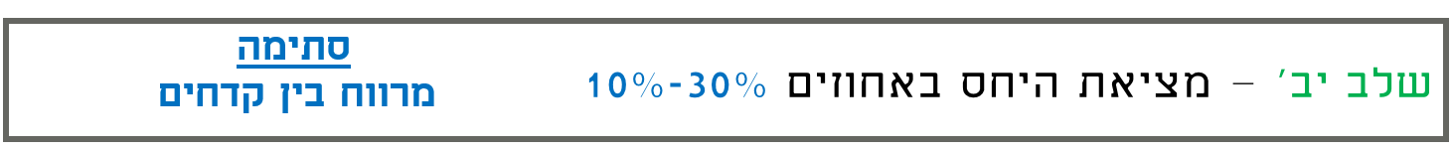
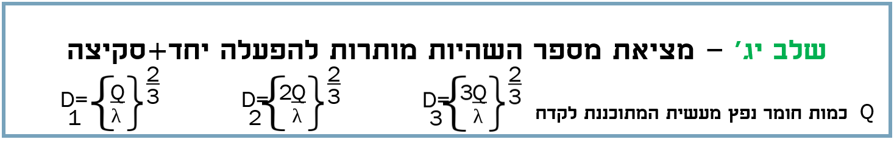
שלבי ביצוע החישובים -המשך
2

Slide 14
תרשים סדור השהיות וזריקת חומר
פתיחה
D
מבנה
Q
2Q
3Q
4Q
5Q
D
1
D
D
D
D
2
3
4
5

Slide 15
שאלה באיזור מאוכלס
נתונים
מידות הבור לעבודה – L (אורך) 40 מטר , B(רוחב) 25 מטר ,H(עומק) 10 מטר.
מרחק ממבנה הכי קרוב –D 20 מטר.
קוטר המקדח לעבודה –d 38 מ"מ.
צפיפות טעינה של חומר הנפץ –r 0.95 גרם/סמ"ק.
כמות חנ"מ ספציפית לאיזור העבודה –q 0.33 ק"ג/מ"ק סלע.
רמת זעזועים מותרת – 0.03
בצע את כל החישובים הנדרשים תוך הקפדה על כללי העבודה

Slide 16
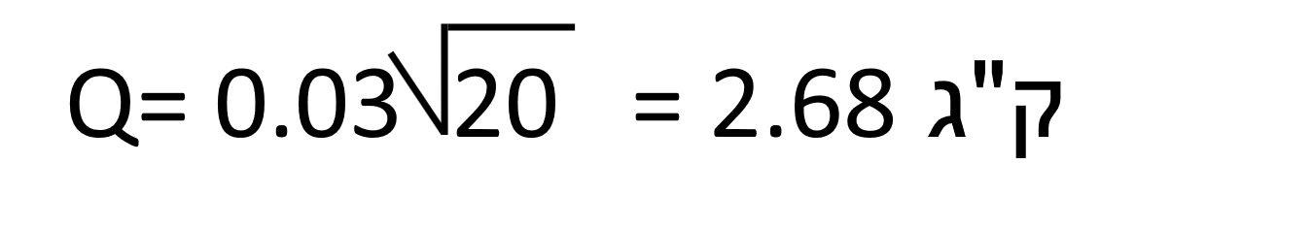
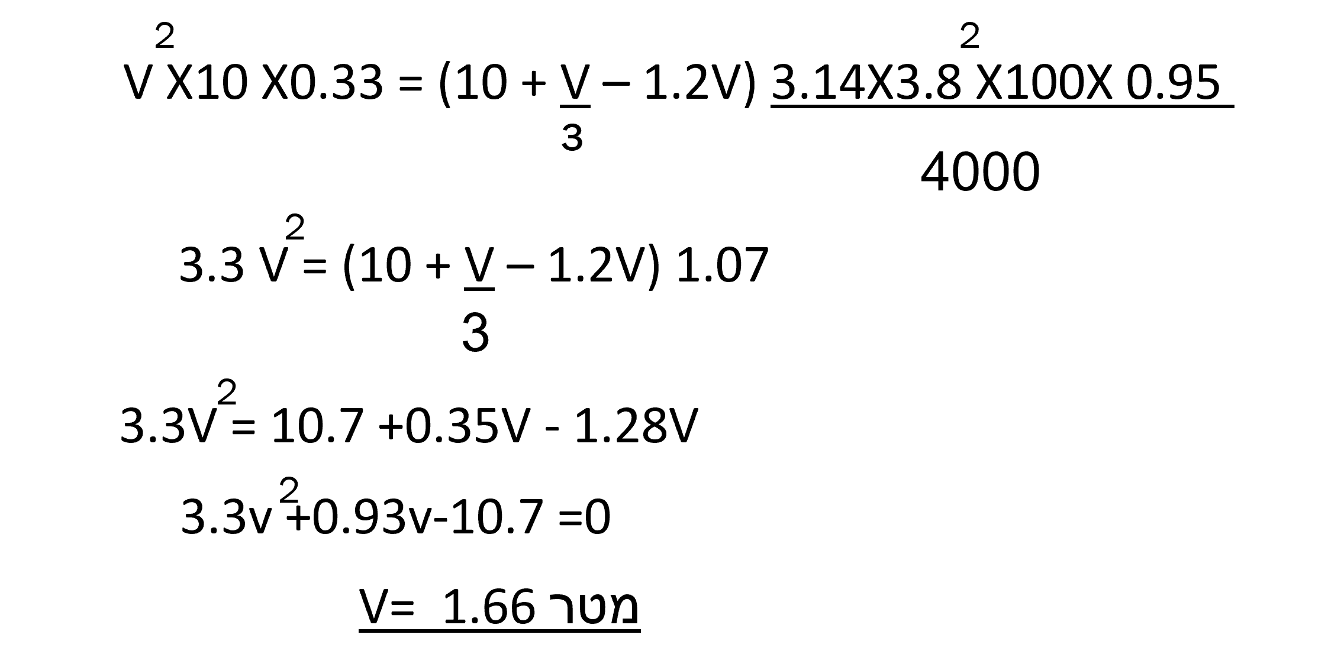

Slide 17
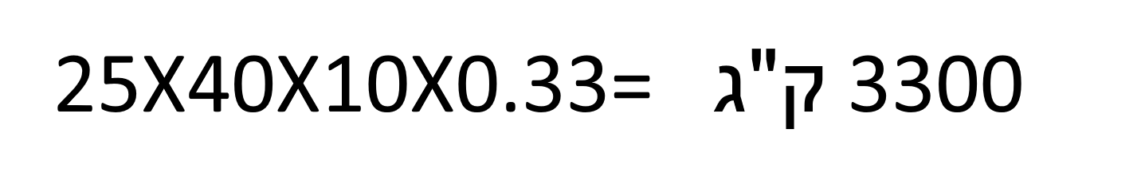
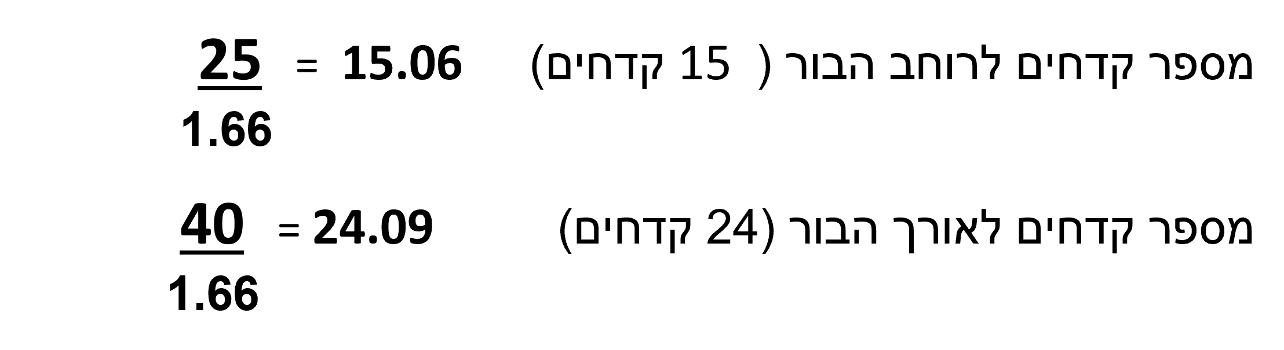
שלב ה' – מציאת מספר קדחים כללי (מספר קדחים לאורך כפול רוחב)
15 X 24= קדחים 360

Slide 18
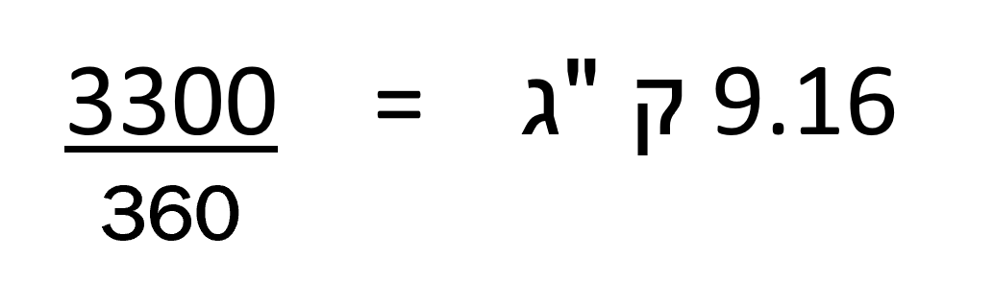
אנו רואים שכמות החנ"מ בקדח (9.16 ק"ג ) גדולה מכמות חומר הנפץ המותרת להפעלה בהשהייה אחת (2.68 ק"ג) ולכן אנו מחלקים את גובה הבור H לארבע שכבות עבודה ומחשבים מחדש את הנתונים בהתייחס לגובה החדש לעבודה( גובה חדש H2.5 מטר )

Slide 19
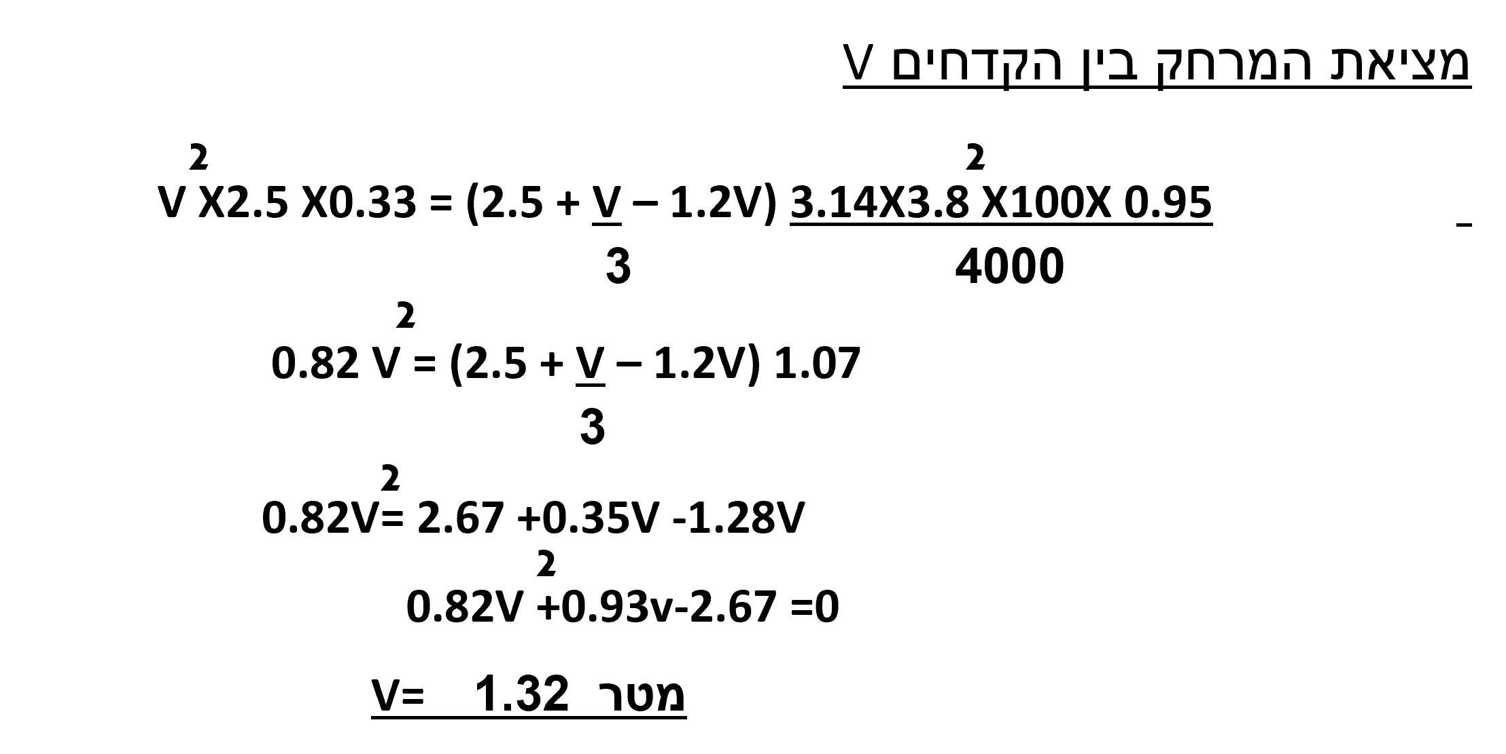
חישוב מחדש של הנתונים בהתייחס לגובה השכבה
מציאת כמות חנ"מ לשכבה
רבע מהכמות המקורית kg 825
מציאת מספר קדחים
קדחים לרוחב הבור ( מעגלים ל- 19 קדחים) 25 = 18.9
1.32
קדחים לאורך הבור ( 30 קדחים) 40 = 30.3
1.32

Slide 20
מספר קדחים כללי 30 X 19 = 570
כמות חנ"מ לקדח 1.44 ק"ג = 825
570
כמות חנ"מ למטר קדח – 1.07 ק"ג (מתוך הנוסחה)
גובה הקדח 2.94 מטר = 1.32 + 2.5
3
גובה עמוד חנ"מ 1.34 מטר = 1.44
1.07
גובה סתימה – 1.6 מטר = 2.94-1.34
מציאת יחס 1.21 = 1.6
1.32

Slide 21

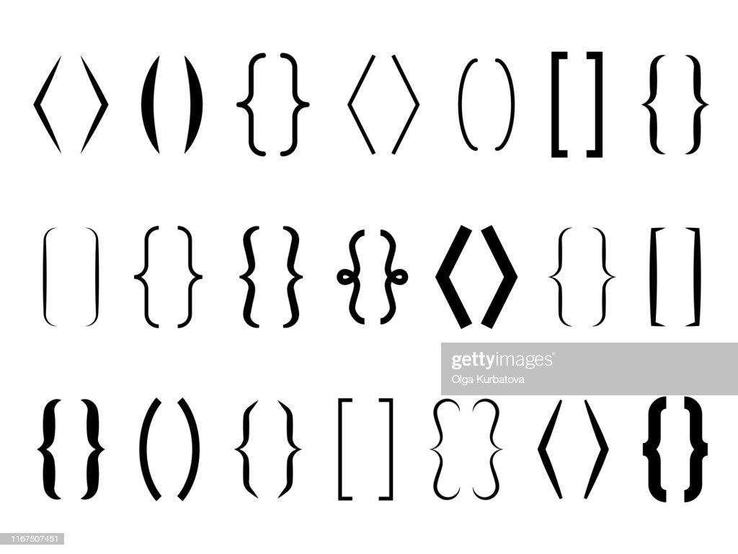
2
3
D1=
1.44
0.03
=
12.87
מחוץ לבור
2
3
D2=
2.88
0.03
=
20.33-20 = 0.O3
2
3
D7=
10.08
0.03
=
46.49-20 = 26.49
1.32
= 20
כמות חנ"מ בקדח
1.44 ק"ג
2
3
D3=
4.32
0.03
=
26.57-20 = 6.57
1.32
= 4.9
2
3
מרווח בין קדחים
1.32 v
D8=
11.52
0.03
=
50.77-20 = 30.77
1.32
= 23
2
3
רמת זעזועים מותרת
0.03
D4=
5.76
0.03
32.13-20 = 12.13
1.32
=
= 9.18
2
3
מרחק מבנה קרוב
D- 20 M
D9=
12.96
0.03
=
54.88-20 = 34.88
1.32
= 26
2
3
D5=
7.2
0.03
=
37.33-20 = 17.23
1.32
= 13
2
3
2
3
D10=
14.4
0.03
=
58.83-20 = 38.83
1.32
= 29
8.64
0.03
41.99-20 = 21.99
1.32
D6=
=
= 16

Slide 22
D 20
D 2
D 3
D 4
D 5
D 6
D 7
D 8
D 9
D 10

